Slide 1

Del aprendizaje al liderazgo:
Presentación del nuevo cargo de coordinadora regional de Educación de SIA
SOROPTIMIST INTERNATIONAL OF THE AMERICAS, INC.
Notes:
Buenos días/buenas tardes a todas.
Soy <<inserte su nombre>>, nuestra primera coordinadora regional de Educación. Me complace presentar este nuevo cargo que SIA lanza este año: el de coordinadora regional de Educación.
A medida que SIA continúa fortaleciendo el compromiso de sus miembros y el desarrollo del liderazgo en toda la federación, reconocemos que el aprendizaje desempeña una función importante para ayudar a nuestras miembros, clubes y regiones a alcanzar el éxito.
Se presenta a la coordinadora regional de Educación para ayudarnos a establecer una conexión más sólida entre el aprendizaje, el liderazgo y la experiencia de las miembros.

Slide 2


Por qué este cargo es importante:
Fortalecer el aprendizaje. Fortalecer el liderazgo
¡IMPORTANTE!
Notes:
Las organizaciones no se fortalecen por casualidad; se fortalecen desarrollando intencionalmente a su gente.
A medida que SIA continúa creciendo y evolucionando, reconocimos la oportunidad de crear un enfoque más conectado e intencional para el desarrollo del liderazgo en toda la federación.
El cargo de coordinadora regional de Educación se creó para ayudar a cerrar la brecha entre la sede principal, las regiones y los clubes, lo cual garantiza que las oportunidades educativas reflejen las necesidades reales de nuestras miembros.
Sabemos que nuestras miembros tienen experiencias diferentes, distintos niveles de experiencia en liderazgo y necesidades diversas.
Una nueva presidenta del club puede necesitar algo muy diferente a lo que necesita una líder de club con mucha experiencia. Una región puede necesitar ayuda para desarrollar líderes emergentes, mientras que otra puede estar buscando maneras de hacer que las reuniones de los clubes sean más atractivas.
Queremos que nuestra educación y capacitación reflejen esas realidades.
Por eso este cargo es tan importante.
La coordinadora regional de Educación nos ayudará a comprender mejor qué necesitan aprender las miembros y los clubes, en qué aspectos necesitan apoyo y qué oportunidades educativas pueden ayudarlas a convertirse en líderes más eficaces y a crear experiencias más significativas para sus miembros.

Slide 3

¿Qué hará la coordinadora regional de Educación?
Trabajo en curso
Notes:
La coordinadora regional de Educación servirá de enlace entre los clubes, las regiones y la sede principal de SIA.
Esto es lo que haremos:
Escuchar a los clubes y a sus miembros para identificar las necesidades de aprendizaje y desarrollo del liderazgo.
Buscar tendencias y desafíos comunes en toda la región.
Ayudar a promover las oportunidades educativas de SIA.
Llevar a cabo talleres o presentaciones cuando sea apropiado.
Proporcionar comentarios a SIA sobre el contenido y las estrategias educativas.
Colaborar con las líderes regionales, las líderes de los clubes, las coordinadoras de otras regiones y el personal de SIA.
Ayudar a evaluar si la educación que ofrecemos satisface las necesidades de nuestras miembros.
Este cargo no se trata simplemente de brindar capacitación.
Se trata de ayudarnos a garantizar que estamos proporcionando la capacitación apropiada a las personas adecuadas en el momento justo.

Slide 4

Avance del plan estratégico de SIA:
La educación como motor estratégico
Plan estratégico
Notes:
La coordinadora regional de Educación apoya directamente las prioridades estratégicas de SIA relacionadas con el compromiso y el desarrollo del liderazgo.
Dos estrategias importantes son las siguientes:
Preparar a nuestras miembros para que sean líderes eficaces.
Brindar una experiencia de calidad y atractiva a nuestras miembros.
La educación es una de las maneras en que logramos ambas cosas.
Cuando las miembros tienen el conocimiento, las habilidades y la confianza para liderar, nuestros clubes se fortalecen.
Y, cuando las miembros tienen oportunidades de aprender, conectar y crecer, es más probable que tengan una experiencia significativa dentro de Soroptimist.

Slide 5
Queremos escucharlas
¿Qué
NECESITAN?
Notes:
Esta es la parte más importante: no podemos desarrollar experiencias de aprendizaje significativas si no sabemos qué necesitan.
Por eso, desarrollamos una evaluación de las necesidades de educación y capacitación para clubes y miembros.
Queremos escuchar sus opiniones directamente.
Piensen en su experiencia en su club y región.
¿En qué aspectos necesitan ayuda?
¿Qué habilidades de liderazgo les gustaría fortalecer?
¿Qué retos afronta su club?
¿Qué necesitan saber las nuevas líderes de clubes?
¿Qué mejoraría las reuniones, los programas o la experiencia de las miembros de su club?
Y lo que es quizás más importante: ¿Qué les hubiera gustado aprender antes de asumir un cargo de liderazgo?

Slide 6

¿Qué sucederá con sus comentarios?
EVALUAR E IDENTIFICAR LAS NECESIDADES
DISEÑAR EXPERIENCIAS DE APRENDIZAJE SIGNIFICATIVAS
DESARROLLAR
IMPLEMENTAR
EVALUAR
Notes:
Sus respuestas ayudarán a la coordinadora regional de Educación a identificar temas y tendencias en toda la región.
Luego, esas conclusiones se compartirán con SIA.
En conjunto, las coordinadoras regionales de Educación y el personal de SIA pueden usar esa información para planificar, desarrollar, promover e impartir experiencias de aprendizaje que respondan a las necesidades cambiantes de nuestras miembros.
Este no será un ejercicio que se realice una sola vez.
Queremos crear un ciclo continuo de aprendizaje y mejora:
Seguiremos preguntando:
¿Esta experiencia de aprendizaje satisfizo las necesidades?
¿Fue útil?
¿Aplicaron las miembros lo que aprendieron?
¿Qué apoyo adicional se necesita?
¿Qué deberíamos hacer diferente la próxima vez?

Slide 7
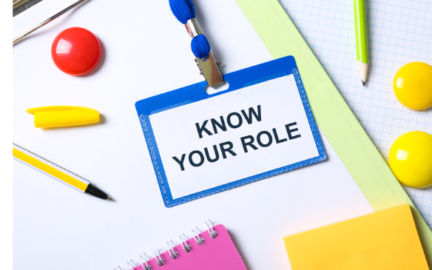
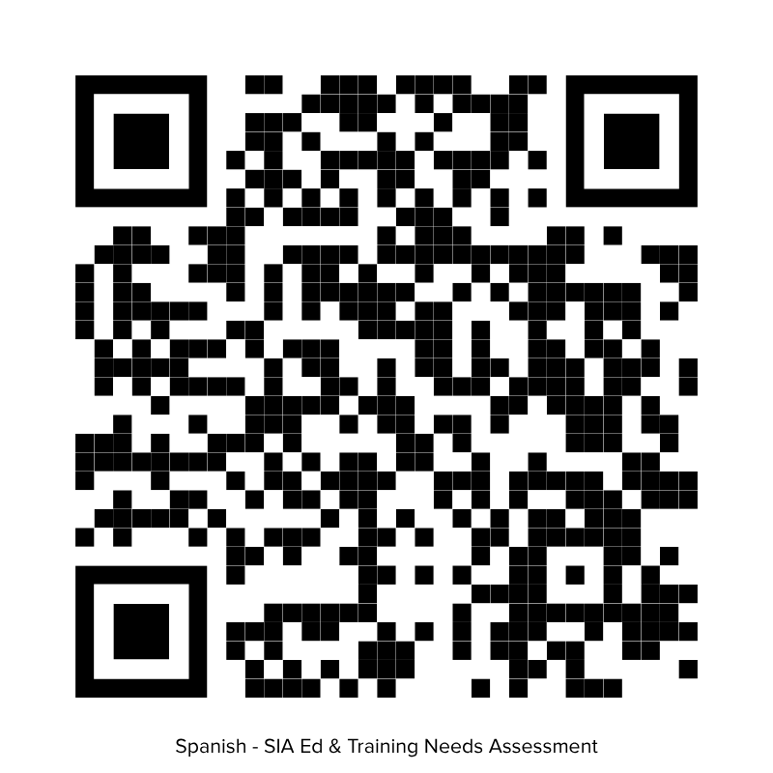
Su función en este proceso
CONOZCAN
SU FUNCIÓN
Notes:
Este es un código QR para la evaluación de necesidades de educación y capacitación. Las animo a todas, no solo a las directoras del club, a participar.
No importa si son miembros nuevas, líderes de club experimentadas o si ya ocuparon múltiples puestos de liderazgo: su perspectiva importa.
No queremos dar por sentado lo que necesitan nuestras miembros.
Sus opiniones nos interesan.
Sus comentarios nos ayudarán a crear experiencias de aprendizaje relevantes, prácticas, atractivas y conectadas con la realidad de nuestros clubes y regiones.

Slide 8
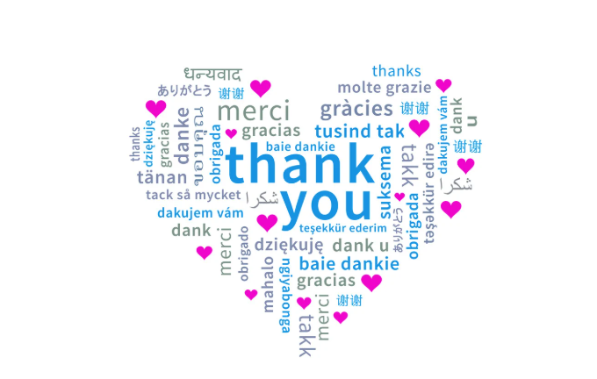
¡Muchas gracias!
Comuníquense con nosotras si tienen alguna pregunta adicional:
<<Inserte su nombre>>, <<Inserte su región>> Coordinadora regional de Educación
<<Inserte su dirección de correo electrónico>>
O
Iesha D. Brown, directora de Impacto y Compromiso de SIA
iesha@soroptimist.org
Notes:
La creación del cargo de coordinadora regional de Educación supone un emocionante avance para SIA.
Este cargo nos abre un camino para pasar del aprendizaje al liderazgo, y del liderazgo a clubes más fuertes y miembros más comprometidas.
La coordinadora regional de educación será una socia importante en ese proceso, pero no puede hacerlo sola.
Necesitamos que nos digan qué necesitan aprender, qué desafíos experimentan y qué las ayudaría a ustedes y a sus clubes a tener éxito.
Por lo tanto, les pedimos que dediquen el tiempo necesario para completar la evaluación de necesidades de educación y capacitación.
Sus opiniones ayudarán a moldear las experiencias de aprendizaje que desarrollamos hoy y a las líderes que formaremos para el mañana.
Muchas gracias.

